Slide 1
XML 개요

Slide 2
XML 소개
XML(eXtensible Markup Language)은 “확장 가능한 마크업 언어” 이다.
XML
＝
eXtensible
＋
Markup Language
확장 가능한
마크업 언어
확장 가능
기존에 없던 것을 새로 만들 수 있다.
마크업 언어
문서의 내용을 구체적으로 전달하기 위한 추가적인 정보 표시 언어이다.
(예: HTML의 각종 태그)
XML은 “기존에 없던 것을 새로운 태그를 만들 수 있는 마크업(Mark up) 언어” 이다.
XML은 “새로운 마크업 언어를 개발할 수 있는 메타(Meta)” 언어이다.

Slide 3
마크업(Mark up) 언어란?
마크업 언어란 원래의 내용에 대해 추가적인 정보를 표시하기 위한 언어를 의미한다.
문서의 내용과 마크업 언어와의 관계
문서의 내용
문서 내용 + 마크업 언어
XML 기초
홍길동
프리렉
100
<title>XML 기초</title>
<author>홍길동</author>
<publisher>프리렉</publisher>
<price>100</price>
마크업
＋
마크업 언어
＝
내 용

Slide 4
확장 가능(Extensible)의 의미
“확장 가능” 이란 “기존에 없던 것을 새로 만들 수 있다.”는 의미이다.
HTML 문서의 작성 예
<html> <body> <table> <tr> <td>XML 기초</td> <td>홍길동</td> </tr> </table> </body> </html>
XML 문서의 작성 예
<?xml version=”1.0”?> <booklist> <book> <title>XML 기초</title> <author>홍길동</author> </book> </booklist>
정해진 태그만 사용할 수 있다
사용자 정의 태그(마크업)를 이용
하여 문서를 작성할 수 있다

Slide 5
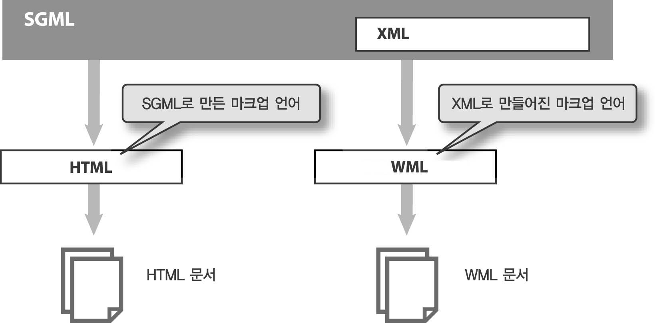
메타(Meta) 언어란?
XML은 메타언어(Meta-Language)로써 새로운 마크업 언어를 개발하기 위한 언어이다.
대표적인 메타언어는 SGML(Standard Generated Markup Language)이며, HTML은 SGML로
개발된 대표적인 마크업 언어이다.
XML은 SGML과 같은 메타언어이므로 새로운 마크업 언어를 만드는 도구로 사용된다.

Slide 6
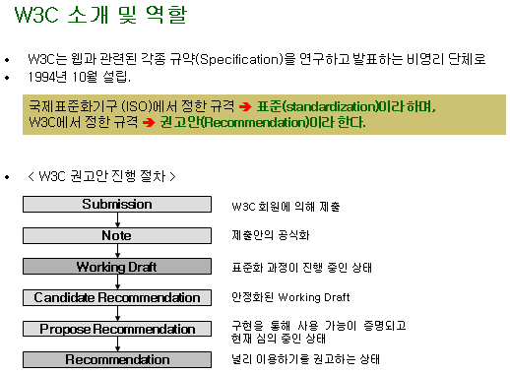
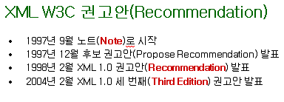
SGML, HTML 한계와 XML 출현
SGML은 1986년 ISO(International Standardization Organization)에서 표준으로 발표된 마크업언어
문법이 복잡하여 응용 소프트웨어 개발이 어려워 주로 출판업체 소프트웨어에서만 제한적 사용.
XML은 1996년 W3C에서 SGML의 복잡성을 배제한 SGML의 장점과 웹에서 사용하기 위해 개발된 HTML의 장점을 취하여 개발된 새로운 마크업언어이다.

Slide 7
XML 특징
단순성, 개방성, 확장성
내용과 표현의 분리
계층적 구조
유니코드 사용
SGML과 HTML의 장접 수용

Slide 8
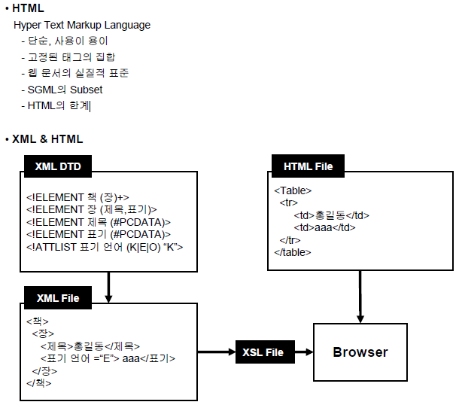
HTML & XML

Slide 9
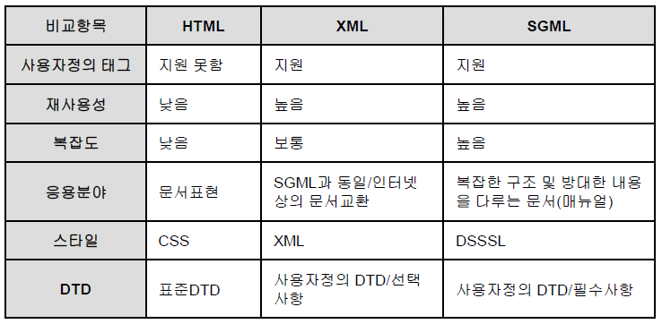
SGML / HTML / XML 비교

Slide 10
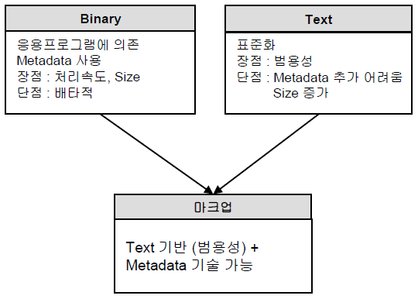
애플리케이션에서 데이터를 저장하는 2가지 방법

Slide 11
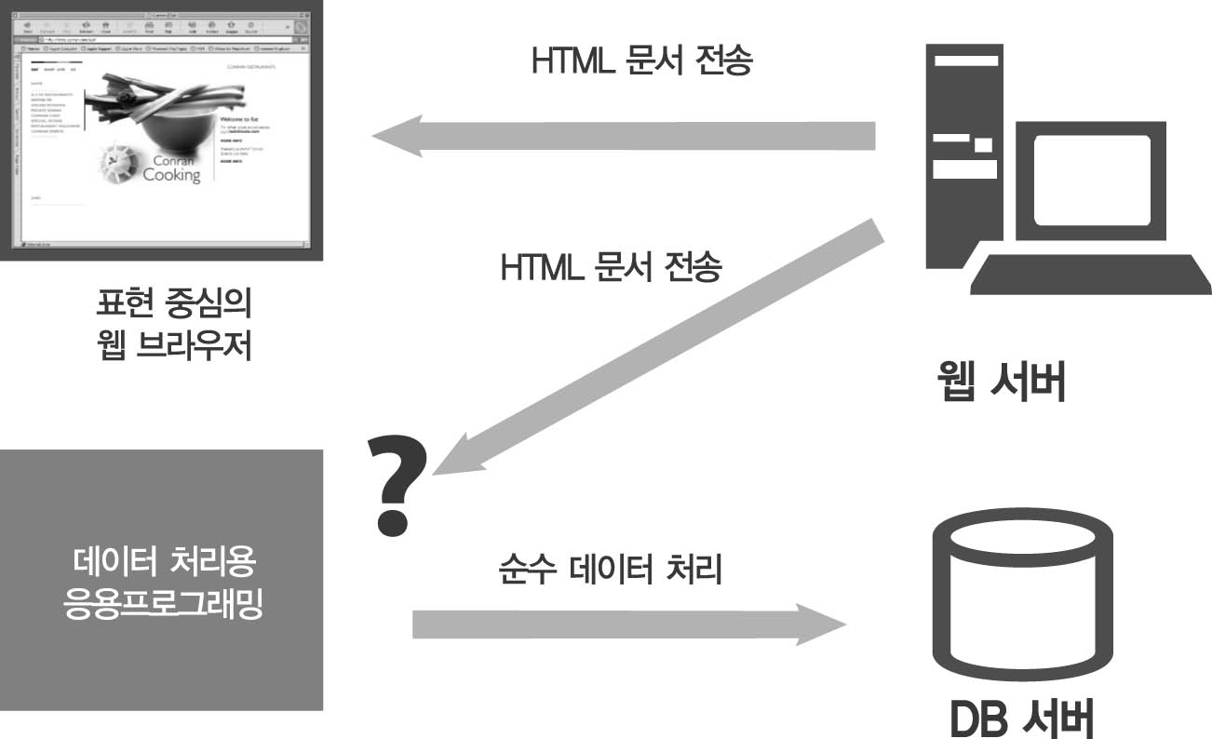
XML 용도
구조화된 텍스트 데이터 저장 및 응용 프로그램 간 데이터 송수신
HTML 한계
웹 서버가 데이터의 내용과 표현 형식을 HTML 문서에 함께 담아서 클라이언트로 보내면 웹 브라우저는 태그(명령)가 의미하는 표현 방법으로 그 데이터를 렌더링한다.
HTML 문서를 표현 중심이 아닌, 정보 전달용으로 사용할 경우의 한계
→ HTML 문서는 데이터와 표현이 혼재하기 때문에 내용에서 데이터를 추출하기 어려울 뿐만 아니라, 추출하더라도 데이터의 의미를 수 없다.

Slide 12
구조화된 텍스트 데이터 저장 및 전달을 위한 XML 문서
XML 문서
<?xml version="1.0"?> <가족관계> <아버지>홍삼원</아버지> <어머니>김순이</어머니> <아들>홍길동</아들> <며느리>박희순</며느리> </가족관계>
조직화, 구조화된
텍스트 데이터
→ XML 문서는 응용 프로그램이 쉽고 정확하게 데이터를 처리할 수 있도록
데이터를 조직화하고 구조화 시킨다.

Slide 13
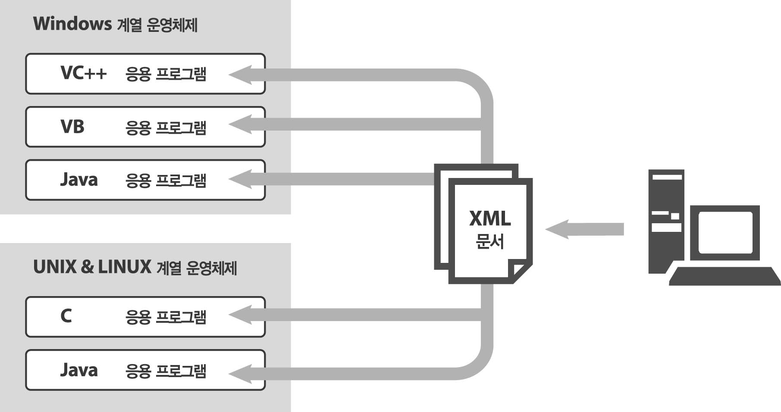
구조화된 텍스트 데이터 저장 및 전달을 위한 XML 문서
XML 문서가 Text형식의 유니코드(Unicode)로 작성되기 때문에 유니코드를 인식하는 모든 운영 체제상의 응용 프로그램들이 XML 데이터를 처리할 수 있다(호환성)

Slide 14
XML에 대한 잘못된 오해
XML이 HTML을 대신하지는 않는다. XML은 HTML의 대체 언어가 아니며, 이 두 가지 언어는 상호 보완적인 언어로 앞으로도 계속 사용될 것이다.
XML은 HTML을 확장한 것이 아니다. XML이 데이터 전달용으로 사용될 경우 HTML 문서 보다 더욱더 좋은 해결책일 뿐이다.
표현 중심의 문서를 작성할 때는 HTML이 가장 최적의 언어이다.

Slide 15
XML 활용
XML 활용 분야
  전자상거래
  전자결재 및 문서관리
  전자도서관
  기타…
XML 응용
  MathML
  ebXML
  WML
  VoiceXML
  SVG
  기타…
XML 활용을 위한 개발 도구
  XML Editor(Text Editor)
  XML Browser(HTML Browser)
  XML Parser
    브라우저 내장 및 Apache Xerces 등
  XSL Processor
    브라우저 내장 및 Apache Xalan
  XML Storage / Server
XML Standard API
  XML 문서를 애플리케이션에게
  전달하기 위한 표준화 방법
  DOM(Document Object Model)
  SAX(Simple API for XML)

